Slide 1
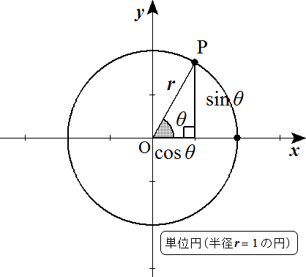
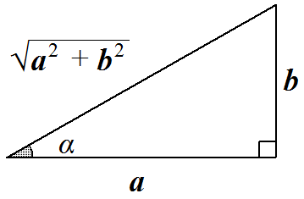
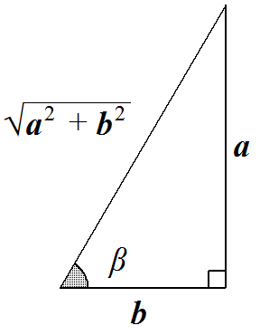
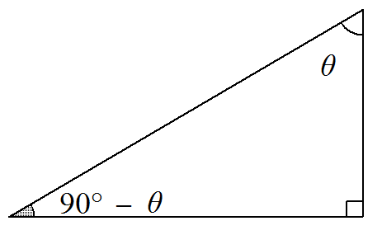
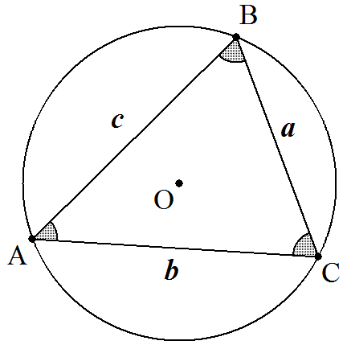
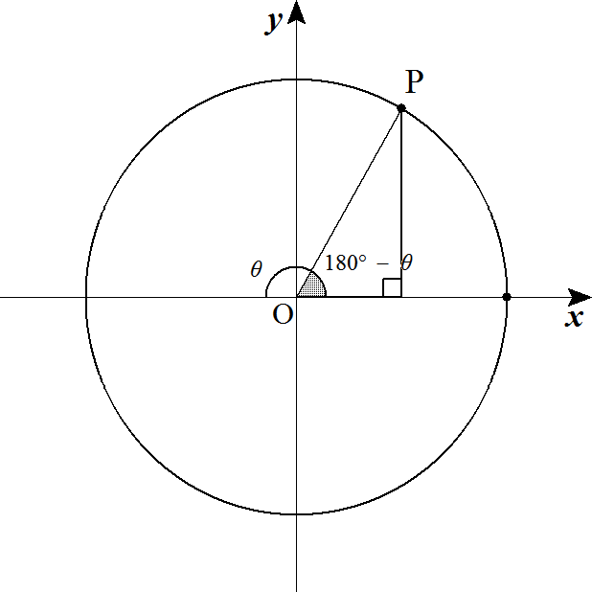
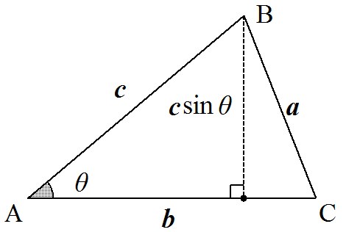




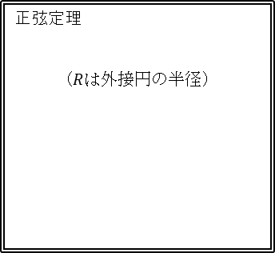
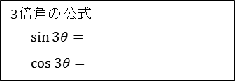



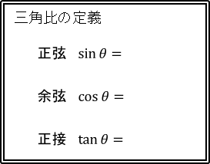


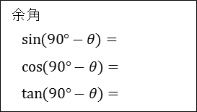


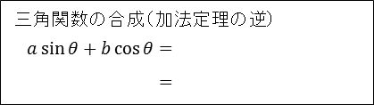

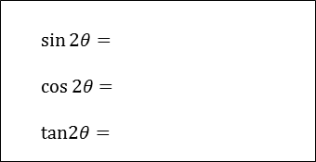

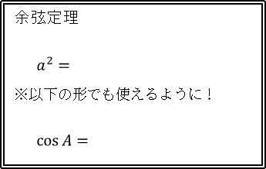

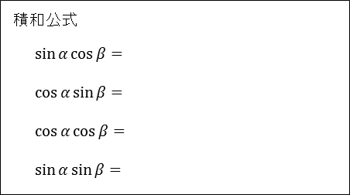


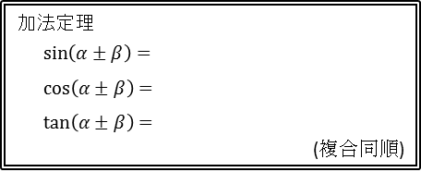

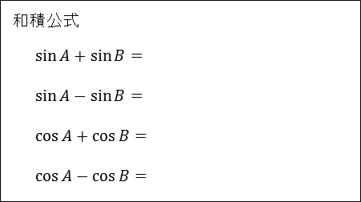


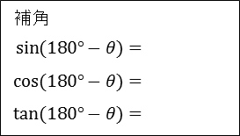
三角関数の公式の導出
( )年( )組( )番 氏名( )
単位円
三角比の基本公式
$$\tan{θ}=\frac{縦}{横}$$
$$②×\frac{1}{\cos^{2}{θ}}$$
&①
①
②
三角関数の合成（加法定理の逆）
$$a\sin{θ}+b\cos{θ}= \\ =$$
三平方の定理
三角比の定義
$$正弦 \sin{θ}= \\ 余弦 \cos{θ}= \\ 正接 \tan{θ}=$$
倍角公式
$$\sqrt{a^{2}+b^{2}}\left(\frac{a}{\sqrt{a^{2}+b^{2}}}\sin{θ}+\frac{b}{\sqrt{a^{2}+b^{2}}}\cos{θ}\right)$$
$$\sin{2θ}= \\ \cos{2θ}= \\ tan2θ=$$
$$\cos^{2}{θ}=1−\sin^{2}{θ}$$
$$\sin^{2}{θ}=1−\cos^{2}{θ}$$
$$β=α$$
$$(α→θ)$$
$$\cos{2θ}=\cos^{2}{θ}−\sin^{2}{θ}$$
余弦での合成は、
$α+β=90°$より、
余角でも導出可
$$\cos{2θ}= \\ =$$
加法定理
$$\sin\left(α±β\right)= \\ \cos\left(α±β\right)= \\ \tan\left(α±β\right)=$$
(複合同順)
3倍角の公式
$$\sin{3θ}=$$
$$\cos{3θ}=$$
$$\sin^{2}{θ}，\cos^{2}{θ}$$
について整理する
$$β=2α$$
$$(α→θ)$$
(加法定理・)半角公式は、$tanθ=\frac{sinθ}{cos θ}$より導出。
※$θ+90°$，$θ+180°$ ，$−θ$なども同様に導出できる
半角公式
余角
$$\sin{(90°−θ)}= \\ \cos{(90°−θ)}= \\ \tan{(90°−θ)}=$$
$$\sin\left(α+β\right)±\sin\left(α−β\right)$$
$$\cos\left(α+β\right)±\cos\left(α−β\right)$$
※筆算で書くとよい
$$\sin^{2}{\frac{θ}{2}}= \\ \cos^{2}{\frac{θ}{2}}= \\ \tan^{2}{\frac{θ}{2}}=$$
$$\sin^{2}{θ}=$$
$$\cos^{2}{θ}=$$
$$\tan^{2}{θ}=$$
置換
$$2θ→θ$$
$$\left(θ→\frac{θ}{2}\right)$$
積和公式
$$\sin{α}\cos{β}=$$
$$\cos{α}\sin{β}=$$
$$\cos{α}\cos{β}=$$
$$\sin{α}\sin{β}=$$
数学ⅠⅡでは、
$2θ$，$\frac{θ}{2}$より$θ$の形で扱いたい
数学Ⅲの積分では、
次数を下げて扱いたい
補角
$$\sin{(180°−θ)}= \\ \cos{(180°−θ)}= \\ \tan{(180°−θ)}=$$
正弦定理
($R$は外接円の半径)
余弦定理
$$a^{2}=$$
※以下の形でも使えるように！
$$\cos{A}=$$
センター試験 頻出定理！
$A=α+β$，$B=α−β$ とおく
⇒ $α=\frac{A+B}{2}$，$β=\frac{A−B}{2}$
和積公式
$$\sin{A}+\sin{B}=$$
$$\sin{A}−\sin{B}=$$
$$\cos{A}+\cos{B}=$$
$$\cos{A}−\cos{B}=$$
三角形の面積 $\left(S=\frac{1}{2}×底辺×高さ\right)$
$S=$
式ではなく、位置関係＝図で 覚える(2辺と間の角)
Notes:
Version1.0 2013/10/10

Slide 2


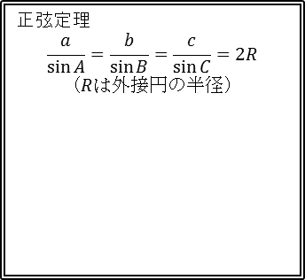


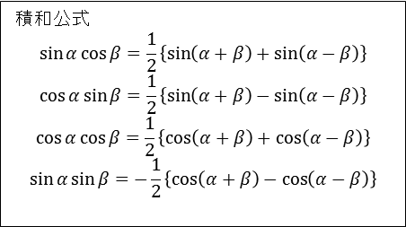







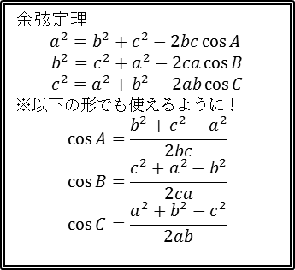

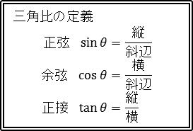

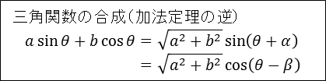
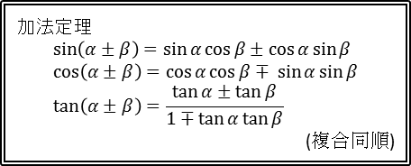

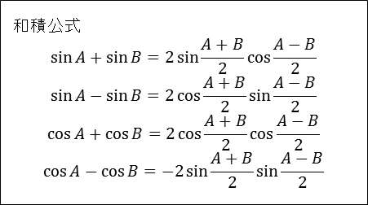

三角関数の公式の導出
二重枠からの流れを身に付けよう！
単位円
三角比の基本公式
$$\tan{θ}=\frac{\sin{θ}}{\cos{θ}}$$
$$\sin^{2}{θ}+\cos^{2}{θ}=1$$
$$1+\tan^{2}{θ}=\frac{1}{\cos^{2}{θ}}$$
三角関数の合成（加法定理の逆）
$$a\sin{θ}+b\cos{θ}=\sqrt{a^{2}+b^{2}}\sin\left(θ+α\right) \\ =\sqrt{a^{2}+b^{2}}\cos\left(θ−β\right)$$
三平方 の定理
$$下式×\frac{1}{\cos^{2}{θ}}$$
&上式
$$斜辺→1$$
倍角公式
$$\sqrt{a^{2}+b^{2}}\left(\frac{a}{\sqrt{a^{2}+b^{2}}}\sin{θ}+\frac{b}{\sqrt{a^{2}+b^{2}}}\cos{θ}\right)$$
三角比の定義
$$正弦 \sin{θ}=\frac{縦}{斜辺} \\ 余弦 \cos{θ}=\frac{横}{斜辺} \\ 正接 \tan{θ}=\frac{縦}{横}$$
$$\cos^{2}{θ}=1−\sin^{2}{θ}$$
$$\sin^{2}{θ}=1−\cos^{2}{θ}$$
$$β=α$$
$$(α→θ)$$
$$\sin{2θ}=2\sin{θ}\cos{θ} \\ \cos{2θ}=\cos^{2}{θ}−\sin^{2}{θ} \\ tan2θ=\frac{2\tan{θ}}{1−\tan^{2}{θ}}$$
余弦での合成は、
$α+β=90°$より、
余角でも導出可
$$\cos{2θ}=\cos^{2}{θ}−\sin^{2}{θ}$$
$$\cos{2θ}=1−2\sin^{2}{θ} \\ =2\cos^{2}{θ}−1$$
加法定理
$$\sin\left(α±β\right)=\sin{α}\cos{β}±\cos{α}\sin{β} \\ \cos\left(α±β\right)=\cos{α}\cos{β}∓ \sin{α}\sin{β} \\ \tan\left(α±β\right)=\frac{\tan{α}±\tan{β}}{1∓\tan{α}\tan{β}}$$
(複合同順)
3倍角の公式
$$\sin{3θ}=3\sin{θ}−4\sin^{3}{θ}$$
$$\cos{3θ}=4\cos^{3}{θ}−3\cos{θ}$$
$$\sin^{2}{θ}，\cos^{2}{θ}$$
について整理する
$$β=2α$$
$$(α→θ)$$
(加法定理・)半角公式は、$tanθ=\frac{sinθ}{cos θ}$より導出。
半角公式
※$θ+90°$，$θ+180°$ ，$−θ$なども同様に導出できる
$$\sin^{2}{\frac{θ}{2}}=\frac{1−\cos{θ}}{2} \\ \cos^{2}{\frac{θ}{2}}=\frac{1+\cos{θ}}{2} \\ \tan^{2}{\frac{θ}{2}}=\frac{1−\cos{θ}}{1+\cos{θ}}$$
$$\sin^{2}{θ}=\frac{1−\cos{2θ}}{2}$$
$$\cos^{2}{θ}=\frac{1+\cos{2θ}}{2}$$
$$\tan^{2}{θ}=\frac{1−\cos{2θ}}{1+\cos{2θ}}$$
余角
$$\sin{(90°−θ)}=\cos{θ} \\ \cos{(90°−θ)}=\sin{θ} \\ \tan{(90°−θ)}=\frac{1}{\tan{θ}}$$
$$\sin\left(α+β\right)±\sin\left(α−β\right)$$
$$\cos\left(α+β\right)±\cos\left(α−β\right)$$
※筆算でかくとよい
積和公式
$$\sin{α}\cos{β}=\frac{1}{2}\left\{\sin\left(α+β\right)+\sin\left(α−β\right)\right\}$$
$$\cos{α}\sin{β}=\frac{1}{2}\left\{\sin\left(α+β\right)−\sin\left(α−β\right)\right\}$$
$$\cos{α}\cos{β}=\frac{1}{2}\left\{\cos\left(α+β\right)+\cos\left(α−β\right)\right\}$$
$$\sin{α}\sin{β}=−\frac{1}{2}\left\{\cos\left(α+β\right)−\cos\left(α−β\right)\right\}$$
置換
$$2θ→θ$$
$$\left(θ→\frac{θ}{2}\right)$$
数学ⅠⅡでは、
$2θ$，$\frac{θ}{2}$より$θ$の形で扱いたい
数学Ⅲの積分では、
次数を下げて扱いたい
補角
$$\sin{(180°−θ)}=\sin{θ} \\ \cos{(180°−θ)}=−\cos{θ} \\ \tan{(180°−θ)}=−\tan{θ}$$
正弦定理
$$\frac{a}{\sin{A}}=\frac{b}{\sin{B}}=\frac{c}{\sin{C}}=2R$$
($R$は外接円の半径)
余弦定理
$$a^{2}=b^{2}+c^{2}−2bc\cos{A}$$
$$b^{2}=c^{2}+a^{2}−2ca\cos{B}$$
$$c^{2}=a^{2}+b^{2}−2ab\cos{C}$$
※以下の形でも使えるように！
$$\cos{A}=\frac{b^{2}+c^{2}−a^{2}}{2bc}$$
$$\cos{B}=\frac{c^{2}+a^{2}−b^{2}}{2ca}$$
$$\cos{C}=\frac{a^{2}+b^{2}−c^{2}}{2ab}$$
センター試験 頻出定理！
$A=α+β$，$B=α−β$ とおく
⇒ $α=\frac{A+B}{2}$，$β=\frac{A−B}{2}$
和積公式
$$\sin{A}+\sin{B}=2\sin{\frac{A+B}{2}}\cos{\frac{A−B}{2}}$$
$$\sin{A}−\sin{B}=2\cos{\frac{A+B}{2}}\sin{\frac{A−B}{2}}$$
$$\cos{A}+\cos{B}=2\cos{\frac{A+B}{2}}\cos{\frac{A−B}{2}}$$
$$\cos{A}−\cos{B}=−2\sin{\frac{A+B}{2}}\sin{\frac{A−B}{2}}$$
三角形の面積 $\left(S=\frac{1}{2}×底辺×高さ\right)$
$S=\frac{1}{2}bc\sin{A}=\frac{1}{2}ca\sin{B}=\frac{1}{2}ab\sin{C}$
式ではなく、位置関係＝図で 覚える(2辺と間の角)
Notes:
v20141104

Slide 3



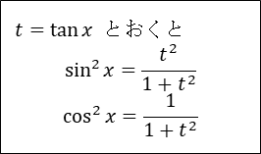
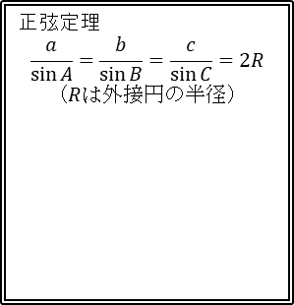




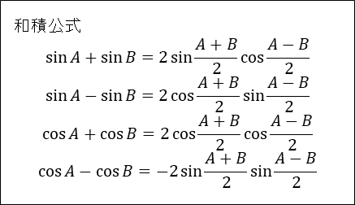
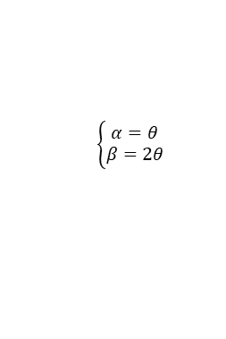
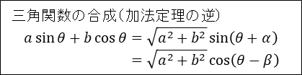











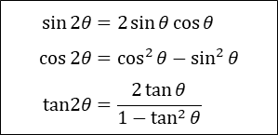




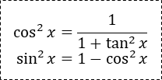
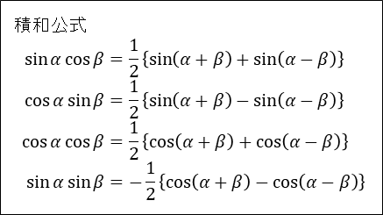









三角関数の公式の導出
二重枠からの流れを身に付けよう！
三角比の定義
$$正弦 \sin{θ}=\frac{縦}{斜辺} \\ 余弦 \cos{θ}=\frac{横}{斜辺} \\ 正接 \tan{θ}=\frac{縦}{横}$$
有理関数置換
$t=\tan{\frac{x}{2}}$ とおくと
$$\sin{x}=\frac{2t}{1+t^{2}}$$
$$\cos{x}=\frac{1−t^{2}}{1+t^{2}}$$
$$\tan{x}=\frac{2t}{1−t^{2}}$$
$t=\tan{x}$ とおくと
$$\sin^{2}{x}=\frac{t^{2}}{1+t^{2}}$$
$$\cos^{2}{x}=\frac{1}{1+t^{2}}$$
$$\cos^{2}{x}=\frac{1}{1+\tan^{2}{x}} \\ \sin^{2}{x}=1−\cos^{2}{x}$$
三角関数の合成（加法定理の逆）
$$a\sin{θ}+b\cos{θ}=\sqrt{a^{2}+b^{2}}\sin\left(θ+α\right) \\ =\sqrt{a^{2}+b^{2}}\cos\left(θ−β\right)$$
$$斜辺→1$$
$$θ→x$$
単位円
置換$2θ→x$
$$\left(θ→\frac{x}{2}\right)$$
$$\sqrt{a^{2}+b^{2}}\left(\frac{a}{\sqrt{a^{2}+b^{2}}}\sin{θ}+\frac{b}{\sqrt{a^{2}+b^{2}}}\cos{θ}\right)$$
三角比の基本公式
$$下式×\frac{1}{\cos^{2}{θ}}$$
& 上式
三平方の定理
$$\tan{θ}=\frac{\sin{θ}}{\cos{θ}}$$
$$\sin^{2}{θ}+\cos^{2}{θ}=1$$
$$1+\tan^{2}{θ}=\frac{1}{\cos^{2}{θ}}$$
$$tan2θ=\frac{2\tan{θ}}{1−\tan^{2}{θ}} \\ \cos{2θ}=2\cos^{2}{θ}−1 \\ =\frac{2}{1+\tan^{2}{θ}}−1$$
余弦での合成は、
$α+β=90°$より
余角でも導出可
倍角公式
加法定理
$$\sin\left(α±β\right)=\sin{α}\cos{β}±\cos{α}\sin{β} \\ \cos\left(α±β\right)=\cos{α}\cos{β}∓ \sin{α}\sin{β} \\ \tan\left(α±β\right)=\frac{\tan{α}±\tan{β}}{1∓\tan{α}\tan{β}}$$
(複号同順)
$$\sin{2θ}=2\sin{θ}\cos{θ} \\ \cos{2θ}=\cos^{2}{θ}−\sin^{2}{θ} \\ tan2θ=\frac{2\tan{θ}}{1−\tan^{2}{θ}}$$
$$\cos^{2}{θ}=1−\sin^{2}{θ}$$
$$\sin^{2}{θ}=1−\cos^{2}{θ}$$
$$\left\{\begin{aligned}α=θ \\ β=θ\end{aligned}\right.$$
※$θ+90°$，$θ+180°$ ，$−θ$なども同様に導出できる
$$\cos{2θ}=1−2\sin^{2}{θ} \\ =2\cos^{2}{θ}−1$$
余角
$$\sin\left(90°−θ\right)=\cos{θ} \\ \cos\left(90°−θ\right)=\sin{θ} \\ \tan\left(90°−θ\right)=\frac{1}{\tan{θ}}$$
※筆算でかくとよい
$$\sin\left(α+β\right)±\sin\left(α−β\right)$$
$$\cos\left(α+β\right)±\cos\left(α−β\right)$$
3倍角の公式
$$\sin{3θ}=3\sin{θ}−4\sin^{3}{θ} \\ \cos{3θ}=4\cos^{3}{θ}−3\cos{θ}$$
$\sin^{2}{θ}，\cos^{2}{θ}$について整理する
積和公式
$$\sin{α}\cos{β}=\frac{1}{2}\left\{\sin\left(α+β\right)+\sin\left(α−β\right)\right\} \\ \cos{α}\sin{β}=\frac{1}{2}\left\{\sin\left(α+β\right)−\sin\left(α−β\right)\right\} \\ \cos{α}\cos{β}=\frac{1}{2}\left\{\cos\left(α+β\right)+\cos\left(α−β\right)\right\} \\ \sin{α}\sin{β}=−\frac{1}{2}\left\{\cos\left(α+β\right)−\cos\left(α−β\right)\right\}$$
$$\left\{\begin{aligned}α=θ \\ β=2θ\end{aligned}\right.$$
半角公式
(加法定理・)半角公式は$tanθ=\frac{sinθ}{cos θ}$より導出
$$\sin^{2}{\frac{θ}{2}}=\frac{1−\cos{θ}}{2} \\ \cos^{2}{\frac{θ}{2}}=\frac{1+\cos{θ}}{2} \\ \tan^{2}{\frac{θ}{2}}=\frac{1−\cos{θ}}{1+\cos{θ}}$$
$$\sin^{2}{θ}=\frac{1−\cos{2θ}}{2} \\ \cos^{2}{θ}=\frac{1+\cos{2θ}}{2} \\ \tan^{2}{θ}=\frac{1−\cos{2θ}}{1+\cos{2θ}}$$
補角
$$\sin{(180°−θ)}=\sin{θ} \\ \cos{(180°−θ)}=−\cos{θ} \\ \tan{(180°−θ)}=−\tan{θ}$$
正弦定理
$$\frac{a}{\sin{A}}=\frac{b}{\sin{B}}=\frac{c}{\sin{C}}=2R$$
($R$は外接円の半径)
置換
$$2θ→θ$$
$$\left(θ→\frac{θ}{2}\right)$$
$A=α+β$，$B=α−β$ とおく
⇒ $α=\frac{A+B}{2}$，$β=\frac{A−B}{2}$
数学ⅠⅡでは、
$θ$の形にまとめたい
数学Ⅲの積分では、
次数を下げたい
和積公式
$$\sin{A}+\sin{B}=2\sin{\frac{A+B}{2}}\cos{\frac{A−B}{2}}$$
$$\sin{A}−\sin{B}=2\cos{\frac{A+B}{2}}\sin{\frac{A−B}{2}}$$
$$\cos{A}+\cos{B}=2\cos{\frac{A+B}{2}}\cos{\frac{A−B}{2}}$$
$$\cos{A}−\cos{B}=−2\sin{\frac{A+B}{2}}\sin{\frac{A−B}{2}}$$
余弦定理
$$a^{2}=b^{2}+c^{2}−2bc\cos{A} \\ b^{2}=c^{2}+a^{2}−2ca\cos{B} \\ c^{2}=a^{2}+b^{2}−2ab\cos{C}$$
※以下の形も使えるように！
$$\cos{A}=\frac{b^{2}+c^{2}−a^{2}}{2bc}$$
三角形の面積 $\left(S=\frac{1}{2}×底辺×高さ\right)$
$S=\frac{1}{2}bc\sin{A}=\frac{1}{2}ca\sin{B}=\frac{1}{2}ab\sin{C}$
式ではなく、位置関係＝図で 覚える(2辺と間の角)
Notes:
V20150624-数Ⅲ置換対応

Slide 4





































三角関数の公式の導出
二重枠からの流れを身に付けよう！
三角比の定義
$$正弦 \sin{θ}=\frac{縦}{斜辺} \\ 余弦 \cos{θ}=\frac{横}{斜辺} \\ 正接 \tan{θ}=\frac{縦}{横}$$
有理関数置換
$t=\tan{\frac{x}{2}}$ とおくと
$$\sin{x}=\frac{2t}{1+t^{2}}$$
$$\cos{x}=\frac{1−t^{2}}{1+t^{2}}$$
$$\tan{x}=\frac{2t}{1−t^{2}}$$
$t=\tan{x}$ とおくと
$$\sin^{2}{x}=\frac{t^{2}}{1+t^{2}}$$
$$\cos^{2}{x}=\frac{1}{1+t^{2}}$$
$$\cos^{2}{x}=\frac{1}{1+\tan^{2}{x}} \\ \sin^{2}{x}=1−\cos^{2}{x}$$
度数法と弧度法
$$360 \left[°\right]⟺2π \left[rad\right] ， 1 \left[rad\right]⟺57.3 \left[°\right]$$
三角関数の合成（加法定理の逆）
$$a\sin{θ}+b\cos{θ}=\sqrt{a^{2}+b^{2}}\sin\left(θ+α\right) \\ =\sqrt{a^{2}+b^{2}}\cos\left(θ−β\right)$$
$$斜辺→1$$
$$θ→x$$
単位円
置換$2θ→x$
$$\left(θ→\frac{x}{2}\right)$$
三角比の基本公式
$$下式×\frac{1}{\cos^{2}{θ}}$$
& 上式
$$\sqrt{a^{2}+b^{2}}\left(\sin{θ}⋅\frac{a}{\sqrt{a^{2}+b^{2}}}+\cos{θ}⋅\frac{b}{\sqrt{a^{2}+b^{2}}}\right)$$
定義より
$$\tan{θ}=\frac{\sin{θ}}{\cos{θ}}$$
$$\sin^{2}{θ}+\cos^{2}{θ}=1$$
$$1+\tan^{2}{θ}=\frac{1}{\cos^{2}{θ}}$$
$$tan2θ=\frac{2\tan{θ}}{1−\tan^{2}{θ}} \\ \cos{2θ}=2\cos^{2}{θ}−1 \\ =\frac{2}{1+\tan^{2}{θ}}−1$$
三平方 の定理
倍角公式
加法定理
$$\sin\left(α±β\right)=\sin{α}\cos{β}±\cos{α}\sin{β} \\ \cos\left(α±β\right)=\cos{α}\cos{β}∓ \sin{α}\sin{β} \\ \tan\left(α±β\right)=\frac{\tan{α}±\tan{β}}{1∓\tan{α}\tan{β}}$$
(複号同順)
$$\sin{2θ}=2\sin{θ}\cos{θ} \\ \cos{2θ}=\cos^{2}{θ}−\sin^{2}{θ} \\ tan2θ=\frac{2\tan{θ}}{1−\tan^{2}{θ}}$$
$$\cos^{2}{θ}=1−\sin^{2}{θ}$$
$$\sin^{2}{θ}=1−\cos^{2}{θ}$$
余弦での合成は、
$α+β=90°$より
余角でも導出可
$$\left\{\begin{aligned}α=θ \\ β=θ\end{aligned}\right.$$
凡 例
必 須
独力導出
微積必須
還元公式
$$\cos{2θ}=1−2\sin^{2}{θ} \\ =2\cos^{2}{θ}−1$$
余角
$$\sin\left(90°−θ\right)=\cos{θ} \\ \cos\left(90°−θ\right)=\sin{θ} \\ \tan\left(90°−θ\right)=\frac{1}{\tan{θ}}$$
$$\sin\left(α+β\right)±\sin\left(α−β\right)$$
$$\cos\left(α+β\right)±\cos\left(α−β\right)$$
※筆算でかくとよい
3倍角の公式
$$\sin{3θ}=3\sin{θ}−4\sin^{3}{θ} \\ \cos{3θ}=4\cos^{3}{θ}−3\cos{θ}$$
$\sin^{2}{θ}，\cos^{2}{θ}$について整理する
積和公式
$$\sin{α}\cos{β}=\frac{1}{2}\left\{\sin\left(α+β\right)+\sin\left(α−β\right)\right\} \\ \cos{α}\sin{β}=\frac{1}{2}\left\{\sin\left(α+β\right)−\sin\left(α−β\right)\right\} \\ \cos{α}\cos{β}=\frac{1}{2}\left\{\cos\left(α+β\right)+\cos\left(α−β\right)\right\} \\ \sin{α}\sin{β}=−\frac{1}{2}\left\{\cos\left(α+β\right)−\cos\left(α−β\right)\right\}$$
$$\left\{\begin{aligned}α=θ \\ β=2θ\end{aligned}\right.$$
半角公式
(加法定理・)半角公式は$tanθ=\frac{sinθ}{cos θ}$より導出
$$\sin^{2}{\frac{θ}{2}}=\frac{1−\cos{θ}}{2} \\ \cos^{2}{\frac{θ}{2}}=\frac{1+\cos{θ}}{2} \\ \tan^{2}{\frac{θ}{2}}=\frac{1−\cos{θ}}{1+\cos{θ}}$$
$$\sin^{2}{θ}=\frac{1−\cos{2θ}}{2} \\ \cos^{2}{θ}=\frac{1+\cos{2θ}}{2} \\ \tan^{2}{θ}=\frac{1−\cos{2θ}}{1+\cos{2θ}}$$
補角
$$\sin{(180°−θ)}=\sin{θ} \\ \cos{(180°−θ)}=−\cos{θ} \\ \tan{(180°−θ)}=−\tan{θ}$$
正弦定理
$$\frac{a}{\sin{A}}=\frac{b}{\sin{B}}=\frac{c}{\sin{C}}=2R$$
($R$は外接円の半径)
置換
$$2θ→θ$$
$$\left(θ→\frac{θ}{2}\right)$$
$A=α+β$，$B=α−β$ とおく
⇒ $α=\frac{A+B}{2}$，$β=\frac{A−B}{2}$
数学ⅠⅡでは、
$θ$の形にまとめたい
数学Ⅲの積分では、
次数を下げたい
和積公式
$$\sin{A}+\sin{B}=2\sin{\frac{A+B}{2}}\cos{\frac{A−B}{2}}$$
$$\sin{A}−\sin{B}=2\cos{\frac{A+B}{2}}\sin{\frac{A−B}{2}}$$
$$\cos{A}+\cos{B}=2\cos{\frac{A+B}{2}}\cos{\frac{A−B}{2}}$$
$$\cos{A}−\cos{B}=−2\sin{\frac{A+B}{2}}\sin{\frac{A−B}{2}}$$
余弦定理
$$a^{2}=b^{2}+c^{2}−2bc\cos{A} \\ b^{2}=c^{2}+a^{2}−2ca\cos{B} \\ c^{2}=a^{2}+b^{2}−2ab\cos{C}$$
※以下の形も使えるように！
$$\cos{A}=\frac{b^{2}+c^{2}−a^{2}}{2bc}$$
三角形の面積 $\left(S=\frac{1}{2}×底辺×高さ\right)$
$S=\frac{1}{2}bc\sin{A}=\frac{1}{2}ca\sin{B}=\frac{1}{2}ab\sin{C}$
式ではなく、位置関係＝図で 覚える(2辺と間の角)
※$θ+90°$，$θ+180°$ ，$−θ$ なども同様に導出できる
Notes:
V20150624-数Ⅲ置換対応

Slide 5































三角関数の公式の導出
( )年( )組( )番 氏名( )
三角比の定義
$$正弦 \sin{θ}=\frac{縦}{斜辺} \\ 余弦 \cos{θ}=\frac{横}{斜辺} \\ 正接 \tan{θ}=\frac{縦}{横}$$
有理関数置換
$t=\tan{\frac{x}{2}}$ とおくと
$$\sin{x}=\frac{2t}{1+t^{2}}$$
$$\cos{x}=\frac{1−t^{2}}{1+t^{2}}$$
$$\tan{x}=\frac{2t}{1−t^{2}}$$
$t=\tan{x}$ とおくと
$$\sin^{2}{x}=\frac{t^{2}}{1+t^{2}}$$
$$\cos^{2}{x}=\frac{1}{1+t^{2}}$$
$$\cos^{2}{x}=\frac{1}{1+\tan^{2}{x}} \\ \sin^{2}{x}=1−\cos^{2}{x}$$
度数法と弧度法
$$360 \left[°\right]⟺2π \left[rad\right] ， 1 \left[rad\right]⟺57.3 \left[°\right]$$
三角関数の合成（加法定理の逆）
$$a\sin{θ}+b\cos{θ}=\sqrt{a^{2}+b^{2}}\sin\left(θ+α\right) \\ =\sqrt{a^{2}+b^{2}}\cos\left(θ−β\right)$$
$$斜辺→1$$
$$θ→x$$
単位円
置換$2θ→x$
$$\left(θ→\frac{x}{2}\right)$$
三角比の基本公式
$$下式×\frac{1}{\cos^{2}{θ}}$$
& 上式
$$\sqrt{a^{2}+b^{2}}\left(\sin{θ}⋅\frac{a}{\sqrt{a^{2}+b^{2}}}+\cos{θ}⋅\frac{b}{\sqrt{a^{2}+b^{2}}}\right)$$
定義より
$$\tan{θ}=\frac{\sin{θ}}{\cos{θ}}$$
$$\sin^{2}{θ}+\cos^{2}{θ}=1$$
$$1+\tan^{2}{θ}=\frac{1}{\cos^{2}{θ}}$$
$$tan2θ=\frac{2\tan{θ}}{1−\tan^{2}{θ}} \\ \cos{2θ}=2\cos^{2}{θ}−1 \\ =\frac{2}{1+\tan^{2}{θ}}−1$$
三平方 の定理
倍角公式
加法定理
$$\sin\left(α±β\right)=\sin{α}\cos{β}±\cos{α}\sin{β} \\ \cos\left(α±β\right)=\cos{α}\cos{β}∓ \sin{α}\sin{β} \\ \tan\left(α±β\right)=\frac{\tan{α}±\tan{β}}{1∓\tan{α}\tan{β}}$$
(複号同順)
$$\sin{2θ}=2\sin{θ}\cos{θ} \\ \cos{2θ}=\cos^{2}{θ}−\sin^{2}{θ} \\ tan2θ=\frac{2\tan{θ}}{1−\tan^{2}{θ}}$$
$$\cos^{2}{θ}=1−\sin^{2}{θ}$$
$$\sin^{2}{θ}=1−\cos^{2}{θ}$$
余弦での合成は、
$α+β=90°$より
余角でも導出可
$$\left\{\begin{aligned}α=θ \\ β=θ\end{aligned}\right.$$
還元公式
$$\cos{2θ}=1−2\sin^{2}{θ} \\ =2\cos^{2}{θ}−1$$
余角
$$\sin\left(90°−θ\right)=\cos{θ} \\ \cos\left(90°−θ\right)=\sin{θ} \\ \tan\left(90°−θ\right)=\frac{1}{\tan{θ}}$$
$$\sin\left(α+β\right)±\sin\left(α−β\right)$$
$$\cos\left(α+β\right)±\cos\left(α−β\right)$$
※筆算でかくとよい
3倍角の公式
$$\sin{3θ}=3\sin{θ}−4\sin^{3}{θ} \\ \cos{3θ}=4\cos^{3}{θ}−3\cos{θ}$$
$\sin^{2}{θ}，\cos^{2}{θ}$について整理する
積和公式
$$\sin{α}\cos{β}=\frac{1}{2}\left\{\sin\left(α+β\right)+\sin\left(α−β\right)\right\} \\ \cos{α}\sin{β}=\frac{1}{2}\left\{\sin\left(α+β\right)−\sin\left(α−β\right)\right\} \\ \cos{α}\cos{β}=\frac{1}{2}\left\{\cos\left(α+β\right)+\cos\left(α−β\right)\right\} \\ \sin{α}\sin{β}=−\frac{1}{2}\left\{\cos\left(α+β\right)−\cos\left(α−β\right)\right\}$$
$$\left\{\begin{aligned}α=θ \\ β=2θ\end{aligned}\right.$$
半角公式
(加法定理・)半角公式は$tanθ=\frac{sinθ}{cos θ}$より導出
$$\sin^{2}{\frac{θ}{2}}=\frac{1−\cos{θ}}{2} \\ \cos^{2}{\frac{θ}{2}}=\frac{1+\cos{θ}}{2} \\ \tan^{2}{\frac{θ}{2}}=\frac{1−\cos{θ}}{1+\cos{θ}}$$
$$\sin^{2}{θ}=\frac{1−\cos{2θ}}{2} \\ \cos^{2}{θ}=\frac{1+\cos{2θ}}{2} \\ \tan^{2}{θ}=\frac{1−\cos{2θ}}{1+\cos{2θ}}$$
補角
$$\sin{(180°−θ)}=\sin{θ} \\ \cos{(180°−θ)}=−\cos{θ} \\ \tan{(180°−θ)}=−\tan{θ}$$
正弦定理
$$\frac{a}{\sin{A}}=\frac{b}{\sin{B}}=\frac{c}{\sin{C}}=2R$$
($R$は外接円の半径)
置換
$$2θ→θ$$
$$\left(θ→\frac{θ}{2}\right)$$
$A=α+β$，$B=α−β$ とおく
⇒ $α=\frac{A+B}{2}$，$β=\frac{A−B}{2}$
数学ⅠⅡでは、
$θ$の形にまとめたい
数学Ⅲの積分では、
次数を下げたい
和積公式
$$\sin{A}+\sin{B}=2\sin{\frac{A+B}{2}}\cos{\frac{A−B}{2}}$$
$$\sin{A}−\sin{B}=2\cos{\frac{A+B}{2}}\sin{\frac{A−B}{2}}$$
$$\cos{A}+\cos{B}=2\cos{\frac{A+B}{2}}\cos{\frac{A−B}{2}}$$
$$\cos{A}−\cos{B}=−2\sin{\frac{A+B}{2}}\sin{\frac{A−B}{2}}$$
余弦定理
$$a^{2}=b^{2}+c^{2}−2bc\cos{A} \\ b^{2}=c^{2}+a^{2}−2ca\cos{B} \\ c^{2}=a^{2}+b^{2}−2ab\cos{C}$$
※以下の形も使えるように！
$$\cos{A}=\frac{b^{2}+c^{2}−a^{2}}{2bc}$$
三角形の面積 $\left(S=\frac{1}{2}×底辺×高さ\right)$
$S=\frac{1}{2}bc\sin{A}=\frac{1}{2}ca\sin{B}=\frac{1}{2}ab\sin{C}$
式ではなく、位置関係＝図で 覚える(2辺と間の角)
※$θ+90°$，$θ+180°$ ，$−θ$ なども同様に導出できる
Notes:
V20150624-数Ⅲ置換対応

